Slide 1

Obsah přednášky
Počátky kvantové mechaniky, vlny vs. částice
Operátory a matematický aparát, reprezentace a vzájemné transformace
Postuláty kvantové mechaniky
Schrödingerova rovnice a její 1D řešení
Moment hybnosti, 3D problematika a atom vodíku
Identické částice
Elementarizace pro střední školy
Notes:
Pozor je to pro verejnost … jednoduseji, schemata nazorna, ne moc analyz, jen par rovnic

Slide 2








Základní postuláty kvantové mechaniky
Stav systému
Stav jakéhokoliv fyzikálního systému je specifikován v každém čase t pomocí stavového vektoru ket (tedy vlnové funkce, pokud promítneme stavový vektor na nějakou bázi), stavový vektor obsahuje (a slouží i jako prvek k dalšímu odvození) všechny potřebné informace o systému. Jakákoliv superpozice stavových vektorů je také stavový vektor.
Pozorovatelné a operátory
Každá fyzikální měřitelná veličina A, zvaná v kv. mechanice pozorovatelná, či dynamická proměnná, je reprezentována lineárním hermiteovským operátorem jehož vlastní vektory jsou kompletní bází.
Měření a vlastní hodnoty operátorů
Měření pozorovatelné A může být formálně reprezentováno působením operátoru na stavový vektor . Jediným možným výsledkem takovéhoto působení je získání jedné z vlastních hodnot (tyto jsou reálné) daného operátoru . Pokud je výsledkem měření pozorovatelné A na stavu vlastní hodnota , pak se stav systému po měření okamžitě změní na
kde . Poznámka: je složka vektoru při jeho projekci na vlastní vektor .
Pravděpodobnostní povaha měření
Pro diskrétní spektrum: pokud měříme A ve stavu , pak pravděpodobnost získání nedegenerované vlastní hodnoty je:
pokud je systém před měřením již ve stavu pak měření A dává stoprocentně :
Pro spojité spektrum: předchozí výraz pro pravděpodobnost lze převést na hustotu pravděpodobnosti měření A, dá hodnotu mezi a, a+da systému původně ve stavu :
např. hustota nalezení částice v intervalu x, x+dx je dána výrazem:
Časový vývoj systému
Časový vývoj stavového vektoru (stavu, tedy vlnové funkce) je popsán časově závislou Schrödingerovou rovnicí:
kde je Hamiltonův operátor reprezentující celkovou energii systému:
Stav systému v čase t
Vzpomeňme:
Vzpomeňme:
Vývoj systému v čase
2
Notes:
Pozor je to pro verejnost … jednoduseji, schemata nazorna, ne moc analyz, jen par rovnic

Slide 3
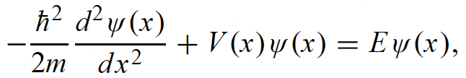





Schrödingerova rovnice
Popisuje dynamiku mikroskopické částice o hmotnosti m pohybující se v silovém časově-nezávislém potenciálu velikosti V(x):
Kde E je celková energie částice a řešením této rovnice jsou vlastní hodnoty E_{n} a jim odpovídající vlastní funkce
Abychom rovnici vyřešili pro konkrétní případ, tak potřebujeme specifikovat potenciál V(x) a okrajové podmínky daného fyzikálního systému.
Víme také, že řešení pro SR s časově nezávislým potenciálem jsou stacionární: protože hustota pravděpodobnosti nezávisí na čase. Stavová funkce má rozměr kde L je délka. Pak tedy rozměr je 1/L.
V následující výkladu se budeme nejdříve zabývat obecnými vlastnostmi jednodimenzionálního pohybu a budeme diskutovat symetrii řešení SR.
Poté budeme aplikovat SR na různé problémy:
volnou částici, potenciálový schod, konečně a nekonečně hluboké potenciálové jámy, harmonický oscilátor a periodické potenciály.
Což jsou první jednoduché modely pro popis fyzikální reality elektronové struktury atomů a molekul.
3
Notes:
Pozor je to pro verejnost … jednoduseji, schemata nazorna, ne moc analyz, jen par rovnic

Slide 4
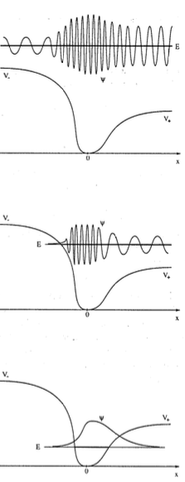
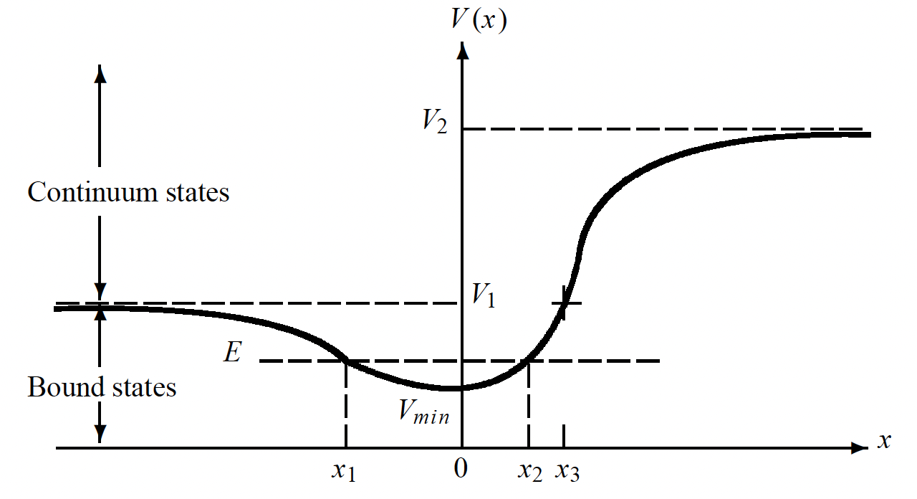





Diskrétní a kontinuální spektra
Obecný 1D potenciál V(x):
Diskrétní spektrum:
Vázané stavy se vyskytují vždy, pokud částice nemůže uniknout do nekonečna. Čili částice je uvězněna/vázána v omezeném prostoru, definovaném hranicemi potenciálu. Pohyb částice je tzv. limitní.
V takovém případě jsou řešení SR pouze ta diskrétní. Toto platí např. pro harmonický oscilátor či nekonečnou potenciálovou jámu.
Stavy odpovídající výše uvedené podmínce pro energii E jsou stavy vázané. Jejich vlnové funkce jsou konečné/nulové pro x jdoucí do +- nekonečna. Tyto stavy pak mají energie menší než daný potenciál
Aby vázaný stav mohl existovat, tak potenciál V(x) musí mít alespoň jedno minimum. Energiové spektrum vázaných stavů je diskrétní, tedy jen spočitatelné vlastní hodnoty E_{n} a jim příslušející vlastní funkce. Pro nalezení vlnové funkce a energie, které jsou řešením SR musíme aplikovat okrajové podmínky. Protože je SR rovnice druhého řádu, jsou pro její řešení potřeba pouze dvě okrajové podmínky.
V 1D případech jsou vázané stavy diskrétní a nedegenerované. Vlnová funkce má v 1D případech n uzlů, tedy je rovna nule n-krát, pokud n = 0 je základní stav a (n-1) uzlů pokud n = 1 je základní stav.
,
4
Notes:
Pozor je to pro verejnost … jednoduseji, schemata nazorna, ne moc analyz, jen par rovnic

Slide 5



Diskrétní a kontinuální spektra
Obecný 1D potenciál V(x):
Kontinuální spektrum:
Nevázané, čili volné stavy nastávají, pokud není pohyb částice potenciálem omezen/vázán - typicky jde třeba o volnou částici. Pohyb takové částice je infinitní pro a pro
Případ
V tomto případě je pohyb částice infinitní pouze pro . Energiové spektrum je kontinuální a žádný ze stavů není degenerovaný. SR je rce druhého řádu a má tak dvě lineárně nezávislá řešení, ale pouze jedno je fyzikálně akceptovatelné. Toto řešení je oscilující pro a silně klesající pro tak, že je finitní (nulové) pro , protože divergentní řešení nejsou fyzikální (vzpomeňte na kvadraticky integrabilní funkce).
Případ
Energiové spektrum je kontinuální a pohyb částice je v obou směrech infinitní . Všechny energiové stavy spektra jsou dvojnásobně degenerované. Obecným řešením SSR je lineární kombinace dvou oscilačních funkcí, jedna pro pohyb doleva a druhá pro pohyb doprava. (V předchozím nedegenerovaném případě zůstává jen jedno řešení, protože to druhé diverguje pro a je fyzikálně neakceptovatelné, je tedy zamítnuto.) V kontrastu k vázaným stavům, volné stavy nelze normalizovat a nelze použít okrajové podmínky.
,
5
Notes:
Pozor je to pro verejnost … jednoduseji, schemata nazorna, ne moc analyz, jen par rovnic

Slide 6
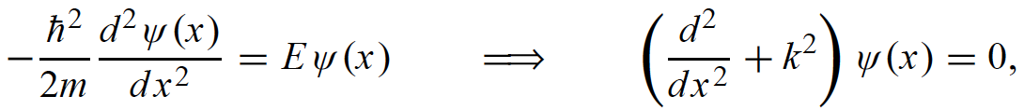
















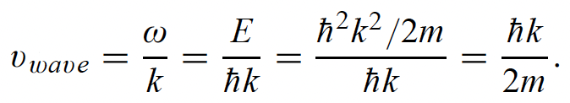
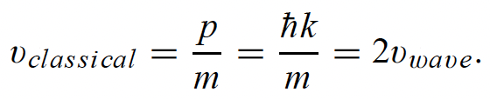
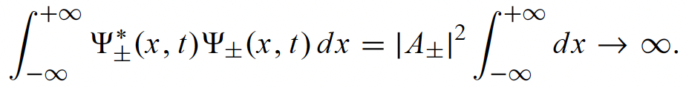

Volná částice – kontinuální, volné stavy
Jde o nejjednodušší 1D problém, kdy V(x) = 0.
V takovém případě dostává SR tvar:
Kde , a k je vlnový vektor.
Jak jsme již probrali, nejjednodušším řešením této rovnice je součet dvou lineárně nezávislých planárních vln
kde a jsou libovolné konstanty. Kompletní vlnová funkce je pak dána stacionárním stavem:
kde První člen reprezentuje vlnu jdoucí doprava, druhý člen pak vlnu šířící se doleva. Intenzity těchto vln jsou dány: a
Je dobré si uvědomit, že tyto vlny a jsou spojeny s volnou částicí jdoucí doprava a doleva s přesně definovanou hybností a energií: A protože pro volnou částici nemáme žádné okrajové podmínky, tak neklademe žádná omezení na hodnoty k a E.
SR pro volnou částici je tedy matematicky řešitelná a jednoduše popsatelná, ovšem má zjevné fyzikální problémy:
- hustota pravděpodobnosti pro obě řešení je konstantní: Protože nezávisí ani na x ani na t. To samozřejmě plyne z Heisenbergova principu neurčitosti, protože pokud máme přesně známé hybnost a energii, pak o poloze a čase nemůžeme říci nic. Tedy, pokud a pak a
- rychlost šíření vlny a částice se liší: Přitom pro částici:
A tedy částice se šíří dvakrát rychleji
než vlna.
- výsledná vlnová funkce není normalizovatelná: A tedy řešení nejsou fyzikální, nejsou kvadraticky integrabilní.
Problém je zjevný: volná částice nemůže mít přesně danou hybnost a energii v kvantovém popisu.
7
Notes:
Pozor je to pro verejnost … jednoduseji, schemata nazorna, ne moc analyz, jen par rovnic

Slide 7
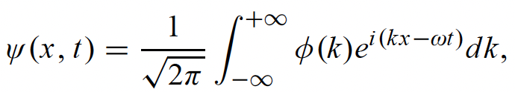


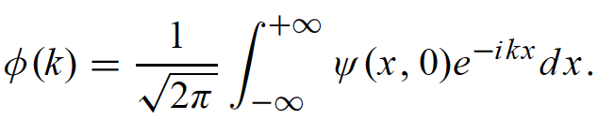
Volná částice – kontinuální, volné stavy
Z předchozího plyne, že fyzikálně akceptovatelná řešení SR nemohou být planární vlny, ovšem mohou to být lineárně složené, superponované, planární vlny, vlnová klubka:
kde je amplituda vlnového klubka a je dána Fourierovou transformací , tedy:
Vlnové klubko řeší všechny výše uvedené problémy planárních vln, hybnost a energie jsou dány s nenulovou přesností/rozptylem, vlnové klubko i částice se šíří stejnou rychlostí a vlnové klubko je normalizovatelné.
Fyzikální řešení SR pro volnou částici jsou tedy dána vlnovými klubky, ne stacionárními řešeními.
Vzpomeňme si na princip superpozice, vlastnosti Hermiteovských operátorů a linearitu SR!
8
Notes:
Pozor je to pro verejnost … jednoduseji, schemata nazorna, ne moc analyz, jen par rovnic

Slide 8
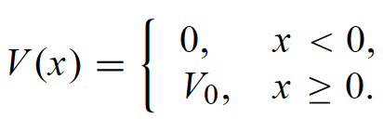

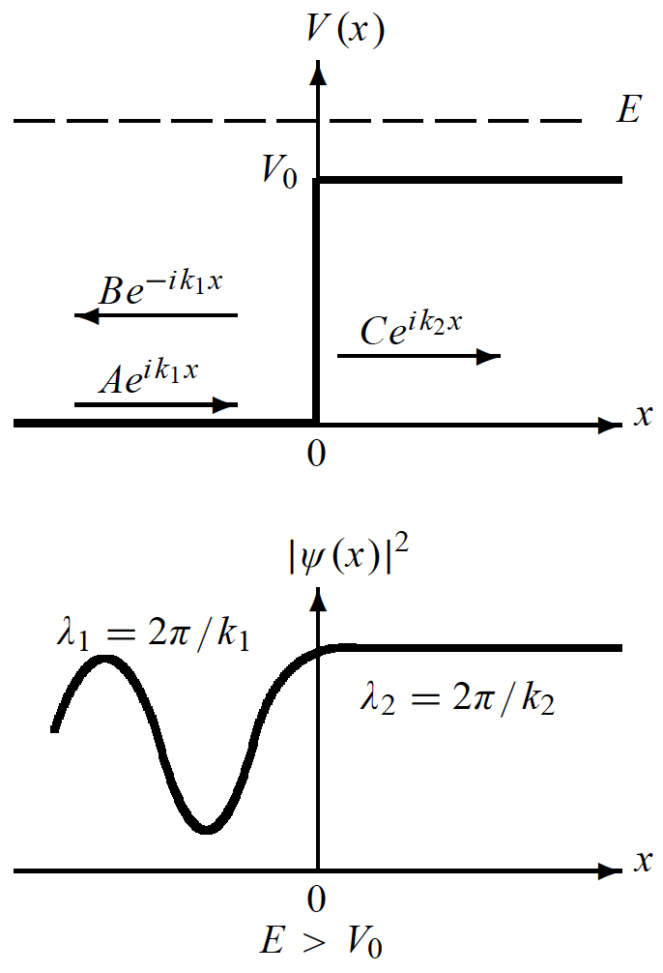




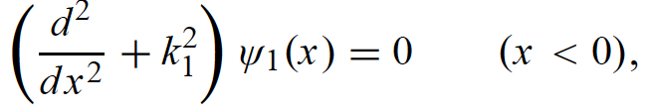
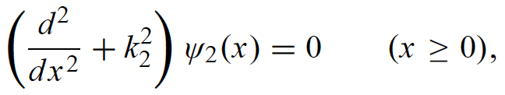


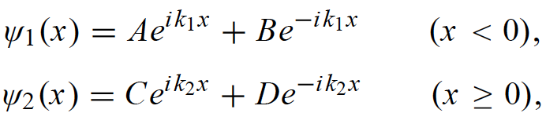
Potenciálový schod
Dalším elementárním problémem je tzv. potenciálový schod, tedy kdy částice je volná všude, ale za určitou souřadnicí už to není možné, potenciál tam strmě stoupá. Má obecně následující tvar:
V následujícím výkladu se budeme zabývat dynamikou toku částic, všech o hmotnosti m a rychlosti v, které se šíří z leva doprava k hraně potenciálu a budeme uvažovat dva případy:
Případ
Částice je volná pro x < 0 a pro x = 0 a x > 0 na ni působí odpudivý potenciál V. Podívejme
se na tok částic za těchto podmínek nejdříve klasicky a poté kvantově:
Klasicky dochází k tomu, že částice se blíží ke schodu zleva s hybností Jakmile pak
částice pronikne do oblasti kde je potenciál tak zpomalí a budou mít
hybnost a ponechají si ji při dalším šíření doprava. A protože částice mají
Dostatečnou energii, tak se budou všechny šířit dál doprava – půjde o kompletní průchod.
Jde o zjednodušený případ rozptylu v 1D.
Kvantově bude dynamika částic v těchto oblastích dána SR následovně:
Kde a Obecným řešením těchto rovnic jsou:
přičemž je zřejmé z našeho zadání, že D je rovno nule, proč???
9
Notes:
Pozor je to pro verejnost … jednoduseji, schemata nazorna, ne moc analyz, jen par rovnic

Slide 9
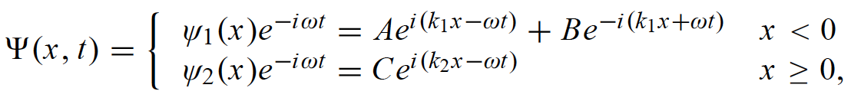



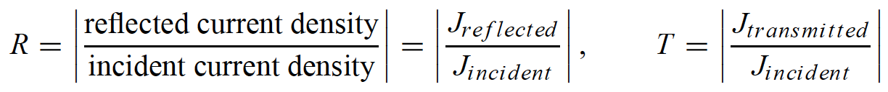



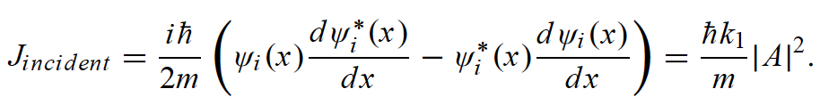
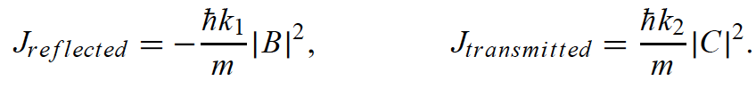
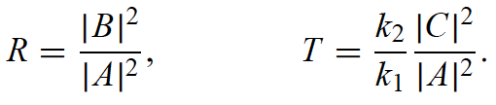
Potenciálový schod
A protože se zabýváme stacionárními stavy, tak kompletním řešením je:
kde a jsou dopadající, odražená a průchozí vlna na rozhraní.
Všimněte si, že hustota pravděpodobnosti pro je rovná čára, to proto, že platí
Uvažujme nyní o koeficientech odrazu a průchodu (transmise).
Tyto jsou definovány následovně:
kde a jsou hustoty toku pravděpodobnosti,
o kterých jsme se již bavili v předchozí kapitole.
Pro dopadající vlnu máme a tedy dopadající hustota toku
pravděpodobnosti bude:
Obdobně pro hustoty toku odražené a průchozí pravděpodobnosti platí:
Pro koeficienty odrazu a transmise tedy platí:
10
Notes:
Pozor je to pro verejnost … jednoduseji, schemata nazorna, ne moc analyz, jen par rovnic

Slide 10



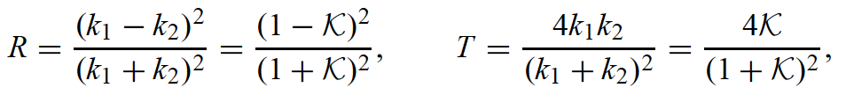




Potenciálový schod
Pro kvantifikaci koeficientů odrazu a transmise je tedy třeba vyjádřit konstanty B a C, pro dané vlnové funkce o daných vlnových vektorech/energiích. Pro jejich určení vyjdeme z okrajových podmínek pro vlnovou funkci pro
I vlnová funkce i její první derivace musí být spojité v x = 0, musí plynule navazovat:
Pak dostáváme dosazením vlnových funkcí:
A tedy:
Protože jsou koeficienty odrazu a transmise vyjádřeny poměrem, kde v obou částech zlomku vystupuje konstanta A, tak ji nepotřebujeme počítat (dala by se získat normalizací vlnové funkce). Výsledkem tedy je:
Kde Součet obou koeficientů by měl být 1, což uvedené rovnice splňují.
Na rozdíl od klasické mechaniky, kde z uvedených hodnot pro energii by mělo být jasné, že se žádná částice neodrazí, koeficient R by měl být roven nule, v kvantové mechanice roven nule není. Díky vlnové povaze kvantového světa, v tomto případě mikročástice, i částice s vyšší energií než je hodnota potenciálového schodu, mohou být odraženy.
Z výše uvedených vztahů je také zjevné, že pro snižující se E, koeficient T se také snižuje a pro je T = 0.
Pro opačný případ, pro máme a tedy R = 0 a T = 1.
11
Notes:
Pozor je to pro verejnost … jednoduseji, schemata nazorna, ne moc analyz, jen par rovnic

Slide 11






Potenciálový schod
Fyzikální význam okrajových podmínek:
Protože hustota pravděpodobnosti nalezení částice v jakkoliv malé oblasti se mění kontinuálně z jednoho bodu do dalšího, vlnová funkce musí tím pádem být kontinuální, spojitou funkcí proměnné x, a tedy musí platit:
Protože hybnost částice musí být také spojitou funkcí proměnné x, tak první derivace vlnové funkce
musí být také spojitou funkcí na x, zvláště na x = 0. Proto také musí platit:
12
Notes:
Pozor je to pro verejnost … jednoduseji, schemata nazorna, ne moc analyz, jen par rovnic

Slide 12


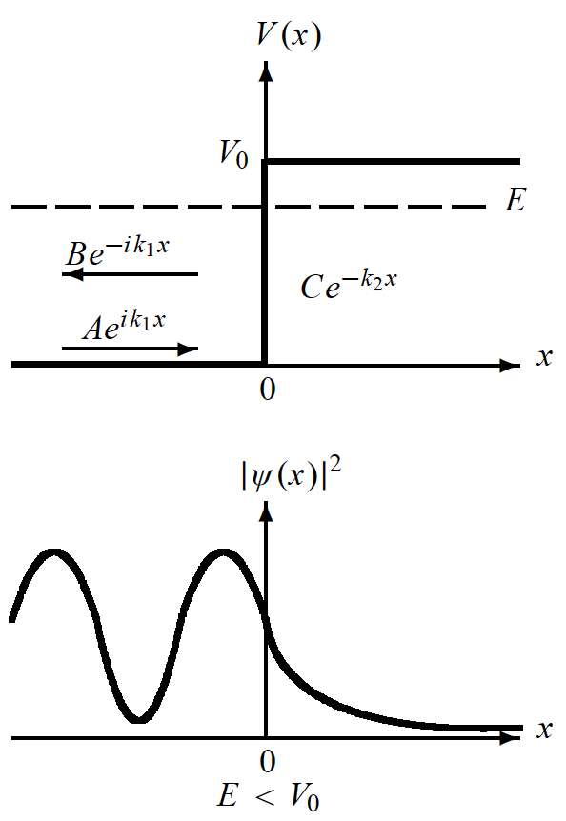
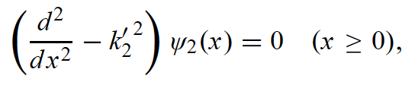





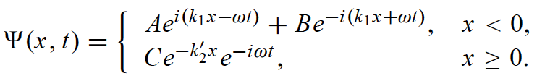
Potenciálový schod
b) Případ
V klasické mechanice bude částice blížící se k potenciálovému schodu zleva o hybnosti zastavena na pozici x = 0. A poté se odrazí zpět beze změny velikosti hybnosti. Všechny částice se odrazí zpět a T = 0, půjde o totální odraz.
Kvantově budeme pozorovat ale trochu jiné chování systému. Pro x < 0 bude situace stejná jako v předchozím případě:
Pro část pak bude ale SR vypadat následovně:
Kde platí:
Proč je tam najednou mínus, v SR? Co myslíte?
Tato SR má následující řešení:
Ale dále: protože vlnová funkce musí být všude konečná a protože člen diverguje
pro , tak konstanta D musí být rovna nule. Tedy výsledné řešení je:
Otázka k zamyšlení: proč není konstanta C rovna nule?
13
Notes:
Pozor je to pro verejnost … jednoduseji, schemata nazorna, ne moc analyz, jen par rovnic

Slide 13


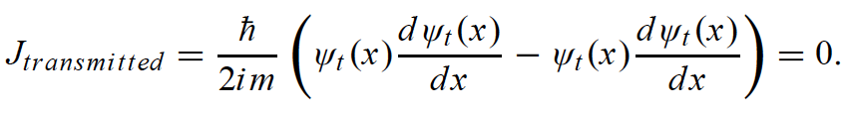
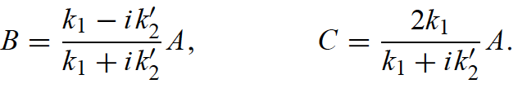
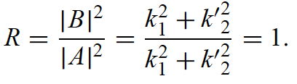
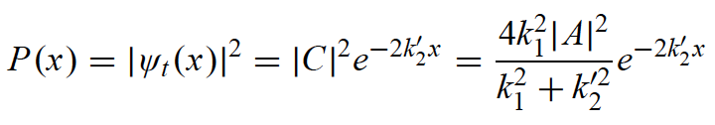
Potenciálový schod
Vyjádřeme koeficienty odrazu a transmise jako pro předcházející případ:
První, co je dobré si uvědomit je, že transmisní koeficient, odpovídající vlnové funkci , bude nulový, protože tato vlnová funkce je reálnou funkcí a tedy:
Z toho vyplývá, že koeficient odrazu musí být roven jedné, R = 1. Tento výsledek získáme, pokud aplikujeme podmínky spojitosti pro
x = 0 na řešení SR:
A koeficient odrazu je tedy:
Máme tedy totální odraz, stejně jako v klasickém případě, ale co je jinak?
Zatímco při klasickém pohledu nemůžeme najít žádnou částici v prostoru x > 0,
tak z kvantově mechanického výpočtu nám plyne něco jiného: a totiž nenulová
pravděpodobnost pro výskyt mikroobjektu pro x > 0:
14
Notes:
Pozor je to pro verejnost … jednoduseji, schemata nazorna, ne moc analyz, jen par rovnic

Slide 14
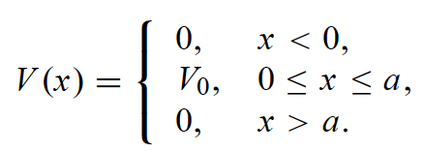

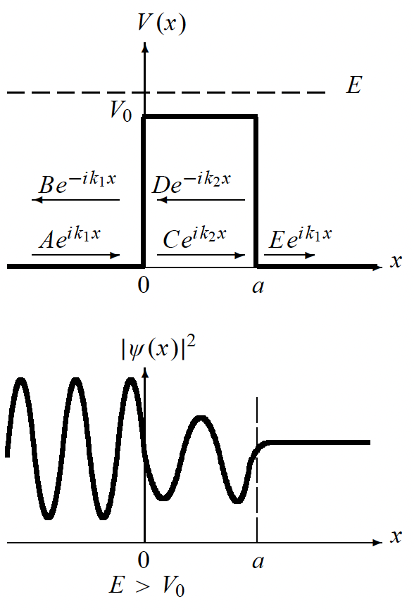



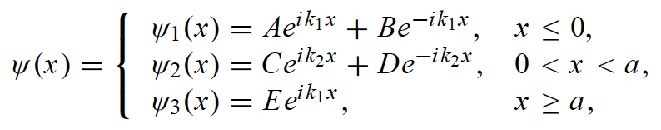


Potenciálová bariéra
Uvažujme proud částic o hmotnosti m poslaných zleva na potenciálovou bariéru:
Podobně jako v předešlém případě se jedná o 1D rozptyl. Opět jej můžeme rozdělit na dva případy:
a) Případ
Klasicky, částice o hybnosti , která vletí do oblasti , zpomalí a bude
mít hybnost Po dosažení souřadnice x = a pak zrychlí na původní
hybnost. Částice mají dostatek energie, aby prošly bariérou a tedy transmisní koeficient
bude roven jedné.
Zjevně, kvantově opět dostaneme oscilující vlnovou funkci pro všechny tři
oblasti a jen jejich amplituda se bude měnit.
Řešením SR bude:
Kde a
Opět, konstanty B, C, D, E dostaneme ve vztahu k A aplikací okrajových podmínek, tedy
spojitosti vlnové funkce a její derivace na obou rozhraních, x = 0 a x = a.
15
Notes:
Pozor je to pro verejnost … jednoduseji, schemata nazorna, ne moc analyz, jen par rovnic

Slide 15
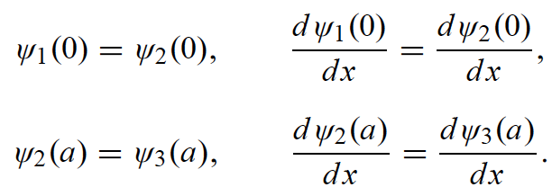
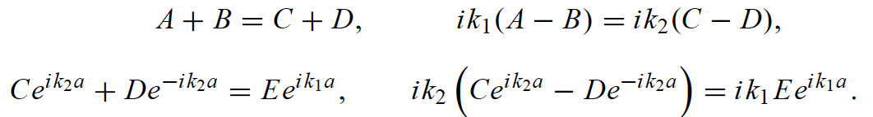
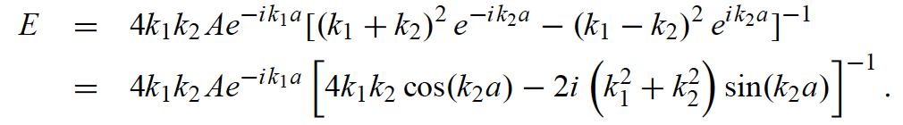
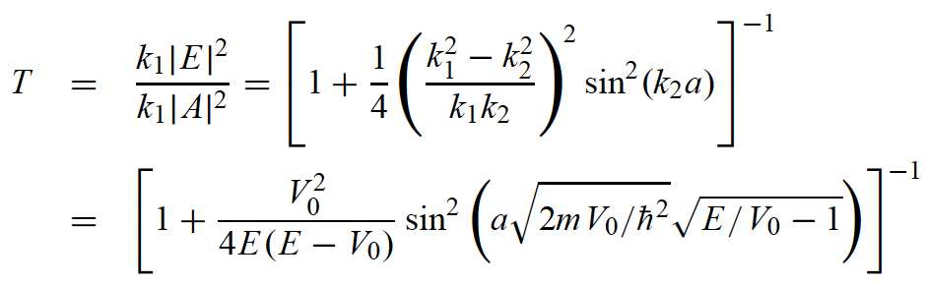
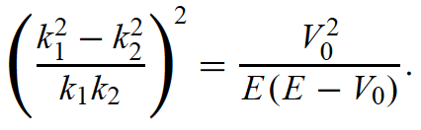


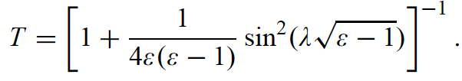
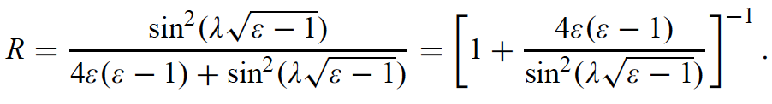
Potenciálová bariéra
Z předchozího tedy vyjádříme:
Z těchto rovnic plyne následující:
A pro E pak dostáváme:
Transmisní koeficient pak vychází:
, kdy
Pomocí a můžeme psát:
A podobně pro R:
Podobně pak na cvičení…
16
Notes:
Pozor je to pro verejnost … jednoduseji, schemata nazorna, ne moc analyz, jen par rovnic

Slide 16










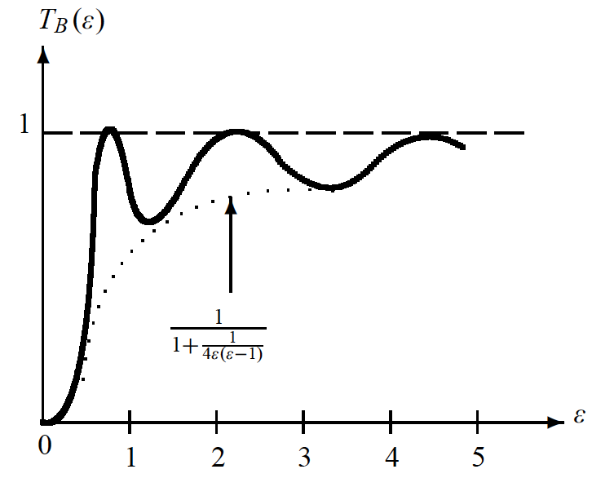

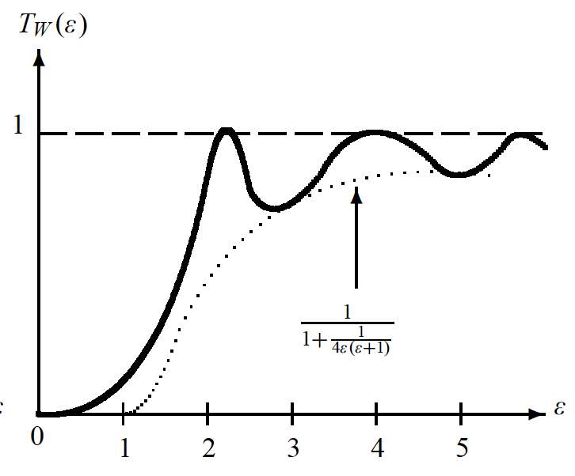
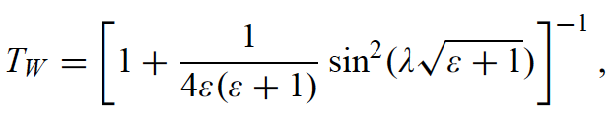



Potenciálová bariéra
Z předchozího výrazu pro transmisní koeficient pak můžeme uvažovat následující speciální případy:
Pro a tedy pro se transmisní koeficient asymptoticky blíží hodnotě 1 a R se blíží k nule. Tedy pro vysoké energie a a slabé potenciálové bariéry, tyto částice nebudou efektivně ovlivněny bariérou – budeme mít totální transmisi.
Totální transmise nastává i pro nebo Totální průchod nastává tehdy, když
nebo když počáteční energie částic je pro hodnoty
Maxima transmisního koeficientu odpovídají s energiovými vlastními hodnotami
nekonečné potenciálové jámy a nazývají se rezonance (ještě se k tomu dostaneme).
Toto je čistě kvantově mechanický jev je důsledkem konstruktivní interference
dopadající a odražené vlny. Experimentálně je pozorován např. při rozptylu
nízkoenergetických elektronů na atomech vzácných plynů (např. argon), kde je
důsledkem symetrie těchto atomů a zodpovídá např. za tzv. Ramsauer-Townsendovo
minimum pro interakční průřezy >>> nestability v plazmatu těchto plynů.
Krátce k potenciálové jámě, kdy :
Podobně jako výpočet výše dostaneme
Kde a
Podobně jako výše dochází k rezonancím pro
17
Notes:
Pozor je to pro verejnost … jednoduseji, schemata nazorna, ne moc analyz, jen par rovnic

Slide 17

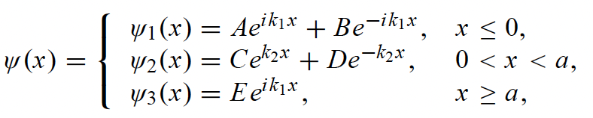
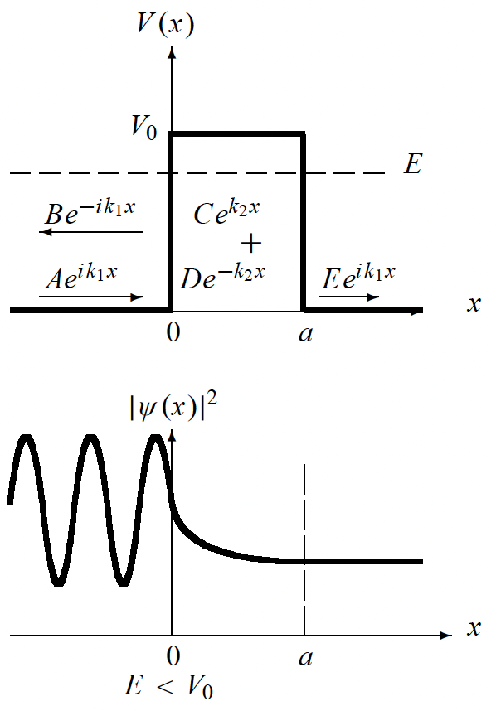
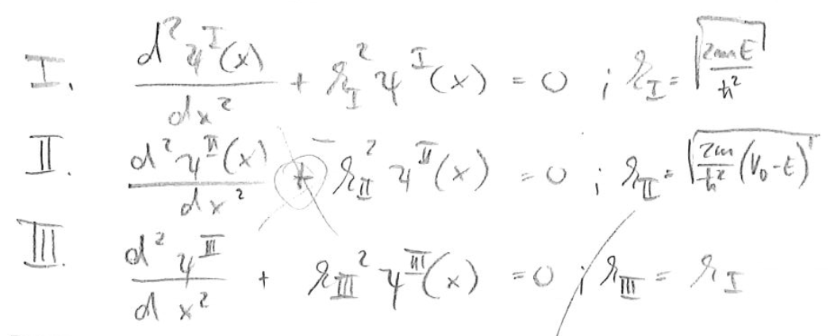
Potenciálová bariéra
b) Případ - tunelování
A opět, klasicky by měl následovat totální odraz, žádný průchod bariérou není možný.
Kvantově je situace ovšem jiná, existuje nenulová pravděpodobnost, že některé částice bariérou projdou.
>>> opět rozdělíme řešení SR do relevantních intervalů, zde opět do tří:
Je dobré si uvědomit proč a konkrétně jakých tvarů řešené Schrödingerovy rovnice nabývají,
a totiž:
Vycházíme totiž ze vztahu pro SR:
18
Notes:
Pozor je to pro verejnost … jednoduseji, schemata nazorna, ne moc analyz, jen par rovnic

Slide 18


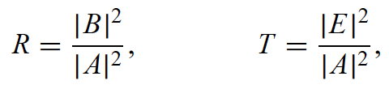
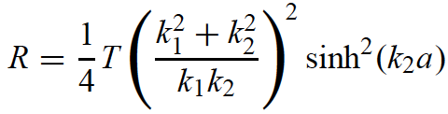
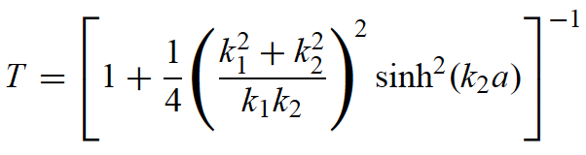
Potenciálová bariéra
b) Případ - tunelování
A opět, klasicky by měl následovat totální odraz, žádný průchod bariérou není možný.
Kvantově je situace ovšem jiná, existuje nenulová pravděpodobnost, že některé částice bariérou projdou.
>>> opět rozdělíme řešení SR do relevantních intervalů, zde opět do tří:
Kde: a
Abychom našli koeficient odrazu a transmise, pak:
Kdy B a E vyjádříme nejdříve ve formě závislé na A, které se nám pak vykrátí.
Výsledkem jsou vztahy, ke kterým se podrobně propočítáte na cvičení:
A tedy pravděpodobnost průchodu mikroobjektu na druhou stranu bariéry je nenulová.
Jedná se o další názorný/aplikovatelný výsledek kvantové teorie – tunelový jev/efekt.
19
Notes:
Pozor je to pro verejnost … jednoduseji, schemata nazorna, ne moc analyz, jen par rovnic

Slide 19
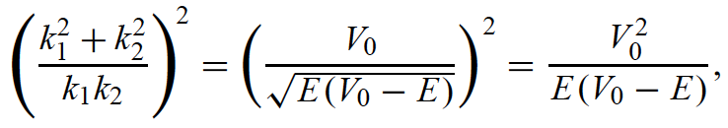


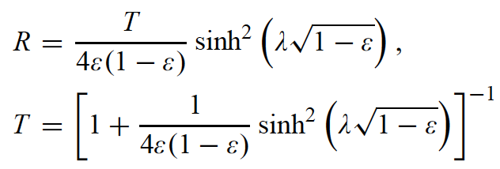




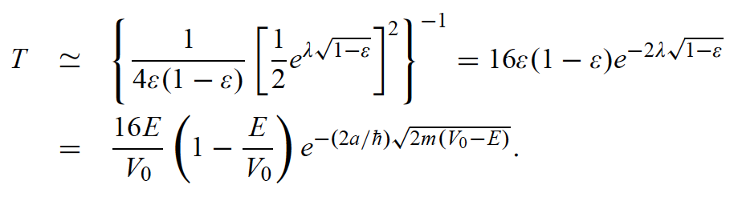

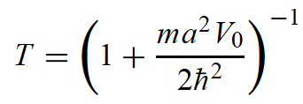

Potenciálová bariéra - tunelování
Koeficienty tedy máme:
Kvantově mechanické tunelování nelze samozřejmě vysvětlit klasickou fyzikou. Tunelování stojí za radioaktivním rozpadem nebo přenosem náboje v polovodičové elektronice.
Pomocí vztahů:
Můžeme koeficienty přepsat na:
Speciální případy:
1. Pro tedy můžeme aproximovat
a tedy:
Což jasně ukazuje, že T není roven nule, a má konečnou hodnotu. Kvantově tedy
máme konečné/omezené tunelování skrze bariéru na
2. Pro se dostáváme k vztahu podobně aproximovatelnému ze str. 16:
20
Notes:
Pozor je to pro verejnost … jednoduseji, schemata nazorna, ne moc analyz, jen par rovnic

Slide 20





Potenciálová bariéra - tunelování
Ve skutečnosti jsou výpočty složitější. V klasické mechanice jsou souřadnice x₁ a x₂, ty, za které by se klasická částice nemohla dál pohybovat. Prostorově libovolně se měnící profily potenciálů nejsou analyticky řešitelné, je třeba to řešit numericky, či pomocí dalších aproximací.
Wentzel-Kramers-Brillouin metoda aproximace (zkratka WKB – v statistické termodynamice a fyzice plazmatu jsou i horší zkratky, např. BBGKY čili Bogoliubov–Born–Green–Kirkwood–Yvon hierarchie) je jedna z nejúčinnějších (pro spoojité, pomalu se měnící V(x)).
Ukažme, že transmisní koeficient lze vyjádřit jako:
Rozdělíme průběh potenciálu V(x) na mnoho malých intervalů △x, které pak umožní celý potenciál rozdělit do několika pravoúhlých bariér s transmisními koeficienty: Celkově pak:
Z předchozí strany:
T =
21
Notes:
Pozor je to pro verejnost … jednoduseji, schemata nazorna, ne moc analyz, jen par rovnic

Slide 21















Nekonečná potenciálová jáma
Uvažujme následující případ:
Klasická mechanika dává kmitající částici uvnitř jámy, pohybující se s hybností
která se bude pohybovat mezi 0 a a.
Podle kvantové mechaniky budeme očekávat vázané stavy a diskrétní nedegenerované spektrum. Protože potenciál mimo oblasti II jde do nekonečna, musí tam být vlnová funkce nulová. Hledáme tedy řešení SR pouze uvnitř jámy:
Kde a vlnová funkce je:
Vlnová funkce je nulová na okrajích: , z plyne a z plyne:
Tato podmínka nám pak určuje energii:
Energie je tedy kvantována, pouze některé hodnoty jsou povoleny, tedy jak očekáváno pro částici uzavřenou v limitované oblasti. Máme tedy diskrétní energiové spektrum a vázané stavy. Toto je samozřejmě v kontrastu s očekáváním pro klasickou mechaniku, kde energie může nabývat spojitě libovolných hodnot.
Uvědomme si, že energie mezi sousedními stavy není konstantní: z čehož plyne relativní vztah:
A pro přechod do klasické fyziky:
Čili pro klasickou mechaniku neexistuje diskrétní omezení pro hodnoty energie! Nezapomeňte, také, že zde počítáme vlastní hodnoty!
22
Notes:
Pozor je to pro verejnost … jednoduseji, schemata nazorna, ne moc analyz, jen par rovnic

Slide 22













Nekonečná potenciálová jáma
Protože B = 0 a , vychází nám a zbývající konstantu A můžeme určit z normalizace vlnové funkce:
A tedy:
První hodnoty pro výšeuvedenou funkci jsou uvedeny na grafu vpravo.
Řešení SR nám tedy dává energiové hladiny a vlnové funkce, v tomto případě
nekonečně mnoho pro rostoucí n.
Pro n = 0 vychází fyzikálně nepotřebný výsledek: a
Jednak je vlnová funkce nulová a tedy hustota pravděpodobnosti taktéž, ale
také částice s nulovou energií bude spočívat nehybně v potenciálové jámě,
což odporuje Heisenbergovu principu neurčitosti.
Pokud lokalizujeme částici v omezeném prostoru, pak má také dánu hybnost s nenulovou konečnou hodnotou, a tedy bude mít nenulovou energii. Pokud je limitující interval pak je přibližná neurčitost polohy a to vede přes princip neurčitosti k a k hodnotě energie což je zhruba hodnota energie pro první hladinu:
Uvědomme si, že pro snižování šířky intervalu a nám bude růst. Což bude částici urychlovat, zvětšovat její energii a s tím také hodnotu první hladiny. Tento tzv. nulový-bod energie (zero-point energy) nám tedy určuje minimální pohyb částic skrze její lokalizaci. Tento fakt nám zaručuje stabilitu atomů, bez omezení minimální energie by elektrony spadly na jádro.
23
Notes:
Pozor je to pro verejnost … jednoduseji, schemata nazorna, ne moc analyz, jen par rovnic

Slide 23









Nekonečná potenciálová jáma
Ale vraťme se k vlnovým funkcím:
Nejnižší energie je energie základního stavu, pro n = 1, a pro vyšší n mluvíme o tzv. excitovaných stavech a pro jejich energie platí zjednodušeně:
Z obrázku níže vidíme, že každá vlnová funkce má uzlů. Vidíme také, že funkce jsou sudé a funkce
jsou liché vzhledem k centru a/2 potenciálové jámy.
Je dobré si připomenout, že žádné energiové stavy nejsou degenerované (každá
vlastní hodnota má jen jednu vlastní funkci) a že vlnové funkce odpovídající
jednotlivým energiovým stavům jsou ortogonální (tvoří bázi Hilbertova prostoru):
A protože jde o stacionární stavy a platí tak nejobecnější řešení
časově závislé SR je dáno:
24
Notes:
Pozor je to pro verejnost … jednoduseji, schemata nazorna, ne moc analyz, jen par rovnic

Slide 24






Nekonečná potenciálová jáma
Uvažujme, co by se stalo, kdybychom potenciály posunuly a vytvořili symetrickou nekonečnou potenciálovou jámu:
Za prvé, energiové spektrum zůstane nezměněno touto operací, protože Hamiltonián je invariantní vůči prostorovému posuvu a pro dané intervaly má jen kinetickou složku, kde ale komutuje s hybností:
Za druhé, pokud jsou potenciály symetrické pak vlnové funkce vázaných stavů budou liché nebo sudé, pro tento případ:
Srovnejme s předchozím:
Můžeme tedy konstatovat, že posunem nekonečné potenciálové jámy na střed se s hustotou pravděpodobnosti nic nestane.
symetrické
antisymetrické
25
Notes:
Pozor je to pro verejnost … jednoduseji, schemata nazorna, ne moc analyz, jen par rovnic

Slide 25






Konečná potenciálová jáma
Uvažujme následující tvar potenciálu:
Uvažujme případ
Jde o případ rozptylu, jak už jsme si jednou zmínili. Např. elektron pohybující se kolem atomu, jeho potenciálového působení.
Klasicky, pokud částice s hmotností m se bude přibližovat zleva s hybností tak v intervalu zrychlí na hybnost a dále pak opět zpomalí za x = a/2.
Všechny částice projdou a žádná nebude odražena, koeficient transmise bude roven jedné a koeficient odrazu roven nule.
Z pohledu kvantové mechaniky můžeme již dle předchozích zkušeností říci, že dostaneme nenulový, konečný koeficient odrazu.
Výpočet je jednoduchý, pokud použijeme návod, který jsme si již osvojili v předchozích případech. Můžete zkusit ve cvičení.
26
Notes:
Pozor je to pro verejnost … jednoduseji, schemata nazorna, ne moc analyz, jen par rovnic

Slide 26








Konečná potenciálová jáma
Uvažujme následující tvar potenciálu:
b) Uvažujme případ
Z pohledu klasické fyziky, pro je částice uzavřena v potenciálové jámě, ve které se bude pohybovat tam a zpět mezi -a/2 a a/2 s hybností
Z pohledu kvantové mechaniky bude toto již mnohem složitější případ. Jde o případ konečné potenciálové jámy s vázanými stavy a diskrétními stavy energie, jak můžeme čekat. Ve třech význačných intervalech pak bude SR vypadat následovně:
Kde a Pokud eliminujeme nefyzikální řešení, tedy ta která rostou do nekonečna pro velká |x|, můžeme psát řešení pro vnější intervaly následovně:
27
Notes:
Pozor je to pro verejnost … jednoduseji, schemata nazorna, ne moc analyz, jen par rovnic

Slide 27


Konečná potenciálová jáma
Uvažujme následující tvar potenciálu:
Jak už bylo řečeno – pro symetrické potenciály, tedy pro vlastní funkce vázaných stavů symetrických jednodimenzionálních Hamiltoniánů, můžeme počítat s řešením jako se prostorově symetrickými lichými a sudými funkcemi.
Řešení SR:
Jsou tedy lichá (antisymetrická):
Nebo sudá (symetrická):
Abychom mohli určit vlastní hodnoty, je třeba zavést podmínky spojitosti na rozhraních.
28
Notes:
Pozor je to pro verejnost … jednoduseji, schemata nazorna, ne moc analyz, jen par rovnic

Slide 28






Konečná potenciálová jáma
Podmínky pro spojitost na :
Zkombinujeme podmínku pro spojitost vlových funkcí a spojitost prvních derivací a vydělíme jednu rovnici druhou – získáváme vztah pro logaritmickou derivaci:
A pro symetrickou funkci:
Tyto rovnice ale nemůžeme vyřešit přímo, jen numericky a graficky. Pomocí vztahů a
A pomocí dříve uvedených: a
Získáme: pro liché stavy
pro sudé stavy
A můžeme jejich průniky vidět na grafu vpravo >>>
Řešením jsou samozřejmě diskrétní hodnoty, máme vázané
stavy přece.
Počet řešení závisí na velikosti:
Čím hlubší a širší je jáma, tím větší R a tedy i počet stavů.
Pokud půjde hodnota potenciálu k nekonečnu, tak se blížíme nekonečné potenciálové jámě a získáme:
Příklad ve cvičení.
29
Notes:
Pozor je to pro verejnost … jednoduseji, schemata nazorna, ne moc analyz, jen par rovnic

Slide 29

Konečná potenciálová jáma
Jde o jednoduchý fyzikální model např. elektronu v polovodiči, či protonu v atomovém jádře.
Pro srovnání s nekonečnou jámou a elektron:
30
Notes:
Pozor je to pro verejnost … jednoduseji, schemata nazorna, ne moc analyz, jen par rovnic

Slide 30







Harmonický oscilátor – nejen model kmitů molekul
Jeden z velice důležitých modelů pro mnoho oblastí moderní fyziky –
elektrodynamiky, statistické i fyziky pevných látek. Hamiltonián pro částici s hmotností m,
která osciluje s úhlovou frekvencí vlivem jednorozměrného harmonického potenciálu je dán:
Problémem je nyní určit, jako obvykle, vlastní hodnoty energie a vlastní stavy pro tento Hamiltonián. Lze jej řešit dvěmi různými metodami: analytickou a algebraickou. Analytická spočívá v přímém řešení SR s využitím Hermiteovských polynomů - o tu se jen otřeme a problém budeme řešit pomocí algebraické metody – elegantnější a více přímočaré – ovšem s použitím nových operátorů.
Pro analytickou metodu potřebujeme Schrödingerovu rovnici v následujícím tvaru:
A můžeme ji přepsat do následujícího tvaru:
Kde je konstanta s rozměrem délky. Řešení takovýchto rovnic bylo získáno již dříve a to ve tvaru tzv. Hermiteovských polynomů, které vedou na následující tvar pro vlastní hodnoty Hamiltoniánu:
31
Notes:
Pozor je to pro verejnost … jednoduseji, schemata nazorna, ne moc analyz, jen par rovnic

Slide 31




Harmonický oscilátor
Pro vlastní funkce těchto vlastních hodnot, které mají fyzikální smysl, pak vychází:
Kde jsou Hermiteovy polynomy n-tého řádu:
Pro přehled, prvních několik Hermiteových polynomů vypadá následovně:
K fyzikálnímu popisu a významu těchto výsledků se dostaneme při řešení druhou metodou.
32
Notes:
Pozor je to pro verejnost … jednoduseji, schemata nazorna, ne moc analyz, jen par rovnic

Slide 32











Harmonický oscilátor
Řešení algebraickou metodou vyžaduje přepsání Hamiltoniánu pomocí dvou Hermiteovských bezrozměrných operátorů a do tvaru:
Poté zavedeme dva ne-Hermiteovské, bezrozměrné operátory (jejichž význam si objasníme později):
Uvědomme si, že:
Kde použitím můžeme ověřit, že komutátor je roven:
A tedy platí: a
Vložením posledního vztahu do výše uvedeného přepsaného Hamiltoniánu pak dostáváme důležitý vztah:
Kde je operátor počtu excitací, čili čítací operátor.
33
Notes:
Pozor je to pro verejnost … jednoduseji, schemata nazorna, ne moc analyz, jen par rovnic

Slide 33





Harmonický oscilátor
Pro úplnost, odvoďme komutátor
Protože pak a tedy:
Platí:
34
Notes:
Pozor je to pro verejnost … jednoduseji, schemata nazorna, ne moc analyz, jen par rovnic

Slide 34

















Harmonický oscilátor - vlastní hodnoty
Uvědomme si, že dříve upravený Hamiltonián komutuje s operátorem počtu excitací. Tedy mají společný set vlastních stavů, označme je jako a tedy:
Ket vektory n tedy značíme jako energiové vlastní stavy.
Kombinací a předešlého výrazu dostaneme:
(Později si ukážeme, že n může nabývat jen pozitivních celých čísel.)
Nyní můžeme vyjasnit význam operátorů a . Z výše uvedených vztahů a
Dostaneme následující komutátory:
A použitím vztahu dostáváme:
Tedy a jsou vlastními stavy hamiltoniánu s vlastními hodnotami a . Čili uvedené operátory působící na ket generují nové energiové stavy s nižší či vyšší energií o hodnotu . Tyto operátory jsou tedy známé jako anihilační a kreační operátor.
Not so
important
35
Notes:
Pozor je to pro verejnost … jednoduseji, schemata nazorna, ne moc analyz, jen par rovnic

Slide 35


















Harmonický oscilátor – kreační a anihilační operátory … pro procvičení práce s operátory
Ukažme si nyní, jak anihilační a kreační operátor působí na vlastní stavy . Protože tyto dva operátory nekomutují s , tak stavy n nejsou vlastními stavy ani jednoho z těchto dvou operátorů. Použitím a vztahu
lze ukázat, že
Použitím těchto vztahů a vztahu získáme relace:
Tyto relace ukazují, že a jsou vlastními stavy s vlastními hodnotami a . Je tedy zjevné, že pokud působí anihilační a kreační operátor na stavový vektor ket, pak sníží či zvýší n o jednotku.
Můžeme psát: kde je konstanta, kterou lze určit z normalizační podmínky pro všechny hodnoty n.
Z právě uvedené rovnice plyne:
A z rovnice plyne:
A tedy: Hodnota n nemůže být negativní a rovnice pro vlastní stavy anihilačního operátoru pak je:
Opakované působení anihilačního operátoru na n ket vektor generuje sekvenci vlastních vektorů
Protože n nemůže být negativní, jsou také reálné hodnoty n nemožné. Sekvence jasně končí v nule.
Pro kreační operátor pak podobně:
36
Notes:
Pozor je to pro verejnost … jednoduseji, schemata nazorna, ne moc analyz, jen par rovnic

Slide 36





Harmonický oscilátor
A opět, opakovanou aplikací kreačního operátoru na ket vektor generuje sekvenci vlastních vektorů
A tedy energiové spektrum pro harmonický oscilátor je diskrétní:
Je to stejný výsledek jako jsme dostali první analytickou metodou.
Vidíme, že energiové spektrum harmonického oscilátoru je složeno z energiových hladin, které jsou stejně vzdáleny:
A zde pozor! Toto je přece slavná Planckova idea o kvantování. Čili, že energie záření emitovaného oscilujícími náboji (z vnitřku dutiny, černého tělesa) může být přenášena jen po jakýchsi balících, kvantech, a to v násobcích . Což bylo u samotného zrodu kvantové mechaniky.
Pro harmonický oscilátor, jak už jsme mohli očekávat pro vázané stavy 1D potenciálu, je tedy energiové spektrum diskrétní a nedegenerované. Obdobně jako pro nekonečnou jámu se zde setkáváme s otázkou nulové energie, zde je .
Vzpomeňme co se probíralo v mikrosvětě a jak jsme tehdy chápali 3D dutinu s oscilujícím elektromagnetickým zářením.
37
Notes:
Pozor je to pro verejnost … jednoduseji, schemata nazorna, ne moc analyz, jen par rovnic

Slide 37






Harmonický oscilátor – vlastní stavy
Vlastní stavy (stavové vektory) lze vyjádřit pomocí algebraické metody také. Vyjdeme-li ze vztahu , tak uvidíme, že mohou být zapsány pomocí následovně:
Abychom tedy našli potřebný stavový vektor, stačí aplikovat na nulový stavový vektor potřebně-krát.
Uvědomme si, že jakýkoliv set ket vektorů odpovídajících odlišným vlastním hodnotám musí být ortogonální:
A to proto, protože Hamiltonián je Hermiteovský a žádný z jeho vlastních stavů není degenerovaný.
Je zjevné již z předešlých úvah, že vlastní stavy Hamiltoniánu jsou také vlastními stavy operátoru počtu excitací a platí:
38
Notes:
Pozor je to pro verejnost … jednoduseji, schemata nazorna, ne moc analyz, jen par rovnic

Slide 38











Harmonický oscilátor – energiové vlastní stavy v souřadnicové reprezentaci
Určeme nyní vlnovou funkci harmonického oscilátoru v souřadnicové reprezentaci.
Z předchozího víme, že pro nás je důležitý základní stav a všechny další můžeme generovat kreačním operátorem.
Operátor definovaný jako je dán v souřadnicové reprezentaci následovně:
Kde je konstanta s rozměrem délky. Můžeme tedy, v návaznosti na předešlé, zapsat anihilační a kreační operátory v souřadnicové reprezentaci následovně:
Pomocí prvního vztahu (anihilačního operátoru) a dříve odvozené rovnice můžeme vyjádřit v souřadnicové reprezentaci jako:
(Vzpomeňme na bra – ket symboliku, projekci (skalární součin) do bázových vektorů a rozvoj vlnové funkce do vlastních funkcí Hermiteovského operátoru. )
A tedy platí: kde reprezentuje vlnovou funkci základního stavu. Řešením této rovnice tedy bude:
39
Notes:
Pozor je to pro verejnost … jednoduseji, schemata nazorna, ne moc analyz, jen par rovnic

Slide 39















Harmonický oscilátor – energiové vlastní stavy v souřadnicové reprezentaci
Řešením předchozího tedy je: kde konstantu A získáme normalizací:
A tedy: a výsledná normalizovaná vlnová funkce základního stavu je (Gaussovská fce):
Pro další, excitované, stavy pak pomocí kreačního operátoru:
A podobně:
Obecně tedy:
Čili aplikací na nalezneme vlnovou funkci pro jakýkoliv vyšší stav
Výsledné vlnové funkce jsou buď sudé nebo liché, v závislosti na n.
Ve výsledku fce jsou sudé a fce jsou liché.
40
Notes:
Pozor je to pro verejnost … jednoduseji, schemata nazorna, ne moc analyz, jen par rovnic

Slide 40


Harmonický oscilátor – důsledky a použití
Na předcházejících stranách jsme si spočítali tvar vlnových funkcí
pro první tři energiové stavy harmonického oscilátoru, dvě další
jsou uvedeny společně s průběhem limitujícího potenciálu vpravo
(dobré je si uvědomit, že uvažovaný potenciál, jáma, pro harmo-
nický oscilátor je nekonečně hluboká):
Pro srovnání vzpomeňme jak to vypadalo pro nekonečnou a konečnou pravoúhlou potenciálovou jámu:
Vidíme zjevnou podobnost a můžeme si znovu zopakovat všechny předpoklady a důležité vlastnosti pro tato řešení…
41
Notes:
Pozor je to pro verejnost … jednoduseji, schemata nazorna, ne moc analyz, jen par rovnic

Slide 41



Harmonický oscilátor – důsledky a použití
… ale je to již blízko pro použití
v nějaké konkrétní fyzice?
Vpravo vidíme srovnání řešení SR pro harmonický
oscilátor a pro tzv. Morseho potenciál, daný:
(Není třeba jít hlouběji do jeho popisu, ale vidíme tvar
funkce. Pro kompletnost ale: D_{e} je disociační hloubka
jámy, r_{e} je rovnovážná vzdálenost vazby, a je šířka jámy
a r aktuální vzdálenost mezi atomy dvouatomové molekuly.)
Morseho potenciál se používá k přesnějšímu popisu oscilačního pohybu (vibrací) dvouatomových molekul a vpravo vidíme jeho
průběh a také vlnové funkce pro prvních několik stavů.
Všimněme si relativních energií jednotlivých stavů mezi harmonickým oscilátorem a Morseho potenciálem. Harmonické jsou ekvidistantní zatímco Morseho jsou si pro vyšší stavy blíže a blíže.
Je to dáno nejen tvarem Morseho potenciálu, ale také tím, že je z jedné strany omezený, potenciál nejde do nekonečna.
Pro prvních několik energiových hladin je harmonický oscilátor poměrně dobrá aproximace popisu vibrující molekuly.
Zobrazené diagramy jsou pro jeden elektronický stav, tedy například molekulu v základním elektronovém stavu ovšem v různých stavech vibračních. Pokud bychom šli v naší aplikaci získaného vědění z kvantové mechaniky dále, pak můžeme přejít ke spektroskopii, např. optické emisní…
Co se děje při emisi fotonu v atomu či molekule?
42
Notes:
Pozor je to pro verejnost … jednoduseji, schemata nazorna, ne moc analyz, jen par rovnic

Slide 42




Harmonický oscilátor – důsledky a použití
Pro atomy a světelnou emisi již něco víme z fyziky mikrosvěta, ovšem molekuly potřebují komplexnější popis. Mají nejen elektronické stavy, ale také stavy vibrační a rotační – všechny tyto energiové stavy lze popsat pomocí kvantové mechaniky relativně přesně.
Využívá se k tomu tzv. Born-Oppenheimerova aproximace (ano, ten Born, z interpretace vlnové funkce a ano ten Oppenheimer, který vedl Manhattan projekt, byl Bornovým doktorským studentem), která ulehčuje řešení SR rozpisem vlnové funkce do oddělených členů pro elektronickou, vibrační a rotační složku:
Přechody mezi jednotlivými stavy (ano, i ty zářivé, emisní) pak můžeme vyjádřit pomocí tzv. přechodového integrálu dipólového momentu:
Který nám pak pro daný elektronický stav dokáže kvantifikovat pravděpodobnost přechodu mezi jednotlivými vibračními stavy formou tzv. Franck-Condonova faktoru:
A to není nic jiného než pravděpodobnost spočítaná z „hustoty pravděpodobnosti“ vlnové funkce původního a vlnové funkce konečného energiového stavu. Pro vysvětlení pak lépe schematicky (pro excitaci, emise je obdobná -> využití např. při diagnostice plazmatu):
43
Notes:
Pozor je to pro verejnost … jednoduseji, schemata nazorna, ne moc analyz, jen par rovnic

Slide 43










Periodická jáma – model krystalických látek
tzv. Kronig-Penney model
Uvažujme periodicky se opakující potenciálovou jámu,
tak jak je zobrazena na grafu vpravo…
Vyjdeme z SR:
Tedy v analytickém tvaru:
Pro oblasti s nulovým potenciálem V(x) = 0:
S řešením:
Pro oblasti s potenciálem V(x) = V₀ pak platí:
A řešení SR dává:
A z okrajových podmínek dostáváme:
44
Notes:
Pozor je to pro verejnost … jednoduseji, schemata nazorna, ne moc analyz, jen par rovnic

Slide 44


Periodická jáma – model krystalických látek
Ovšem je zde třeba ještě jedna podmínka! A totiž tzv. Blochův theorém pro periodicitu, obecně:
Který v podstatě neříká nic jiného, než, že pro periodicky se opakující potenciál je rozumné očekávat periodicky se opakující řešení SR, tedy že výsledná vlnová funkce bude periodická taktéž.
A pro náš případ:
A pro derivace:
Dosadíme-li vzájemně okrajové podmínky pro vlnové funkce a vzájemně pro jejich derivace (i z předešlé strany), pak nahrazením konstant C₂ a D₂ získáváme dvě rovnice o dvou neznámých:
45
Notes:
Pozor je to pro verejnost … jednoduseji, schemata nazorna, ne moc analyz, jen par rovnic

Slide 45





Periodická jáma – model krystalických látek
Soustavu rovnic vyřešíme maticovým způsobem, přes charakteristickou rovnici:
Charakteristická rovnice:
A pro případ 0 < E < V₀:
Výsledkem je následující rovnice:
To samozřejmě vypadá složitě, ale opět můžeme k řešení přistoupit graficky.
46
Notes:
Pozor je to pro verejnost … jednoduseji, schemata nazorna, ne moc analyz, jen par rovnic

Slide 46



Periodická jáma – model krystalických látek
A grafickým řešením rovnice:
Je následující schéma, ukazující pásovou strukturu v pevných látkách a ukazují nám původ valenčních a vodivostních pásů:
f( )
f( )
A
http://www.falstad.com/qm1dcrystal/
47
Notes:
Pozor je to pro verejnost … jednoduseji, schemata nazorna, ne moc analyz, jen par rovnic

Slide 47
Shrnutí
Diskrétní spektrum:
Vázané stavy se vyskytují vždy, pokud částice nemůže uniknout do nekonečna. Čili částice je uvězněna/vázána v omezeném prostoru, Pohyb částice je tzv. limitní. V takovém případě jsou řešení SR pouze ta diskrétní. Toto platí např. pro harmonický oscilátor či nekonečnou potenciálovou jámu. Jejich vlnové funkce jsou konečné/nulové pro x jdoucí do +- nekonečna. Tyto stavy pak mají energie menší než daný potenciál.
Kontinuální spektrum:
Nevázané, čili volné stavy nastávají, pokud není pohyb částice potenciálem omezen/vázán - typicky jde třeba o volnou částici. Pohyb takové částice je infinitní.
Řešení 1D problémů:
Rozdělíme x-ový 1D prostor do význačných intervalů
Zapíšeme Schrödingerovu rovnici a vyřešíme ji pro dané intervaly
Aplikujeme fyzikální intuici, standardní podmínky na vlnové funkce, a řešení specifikujeme
Normalizujeme vlnové funkce
Aplikujeme okrajové podmínky (podmínky spojitosti) a řešení dále specifikujeme
Spočítáme koeficient reflexe či transmise, pokud bylo v zadání
Řešení pro harmonický oscilátor:
Řešením SR pro periodický potenciál je pásová struktura:
48
Notes:
Pozor je to pro verejnost … jednoduseji, schemata nazorna, ne moc analyz, jen par rovnic

